Slide 1



Slide 2
创设情境：
2003年春季，我国曾经经历了一场大规模的抗击“非典”的战斗，大家说说在那场战斗中，什么人作出的贡献最大？一些医护人员还献出了自己宝贵的生命，你了解他们的事迹吗？

Slide 3
严重急性呼吸道症候群：在未查明病因前，被叫做“非典型性肺炎”。传染性非典型肺炎，又称严重急性呼吸综合症（Severe Acute Respiratory Syndromes），简称ＳＡＲＳ，是一种因感染ＳＡＲＳ相关冠状病毒而导致的以发热、干咳、胸闷为主要症状，严重者出现快速进展的呼吸系统衰竭，是一种新的呼吸道传染病，极强的传染性与病情的快速进展是此病的主要特点。
患者为重要的传染源，主要是急性期患者，此时患者呼吸道分泌物、血液里病毒含量十分高，并有明显症状，如打喷嚏等易播散病毒。ＳＡＲＳ冠状病毒主要通过近距离飞沫传播、接触患者的分泌物及密切接触传播，是一种新出现的病毒，人群不具有免疫力，普遍易感。
此病病死率约在１５％左右，主要是冬春季发病。其发病机制与机体免疫系统受损有关。病毒在侵入机体后，进行复制，可引起机体的异常免疫反应，由于机体免疫系统受破坏，导致患者的免疫缺陷。同时ＳＡＲＳ病毒可以直接损伤免疫系统特别是淋巴细胞。

Slide 4


Slide 5
huí dàng shuǎng lǎng
回 荡 爽 朗
chūn fēng bān de guān qiè yǔ fǔ wèi
春 风 般 的 关 切 与 抚 慰
fù sū fēi diǎn xíng fèi yán
复 苏 非 典 型 肺 炎
chuán rǎn xìng
传 染 性
méi yǒu xiāo yān de zhàn zhēng
没 有 硝 烟 的 战 争
chōng mǎn xiāo yān de zhàn zhēng
充 满 硝 烟 的 战 争

Slide 6
jù jué guān xīn bìng fā rè ké sòu
拒绝 冠 心 病 发 热 咳 嗽
jí jù è huà hū xī kùn nán fán zào bù ān
急 剧 恶化 呼 吸 困 难 烦 躁 不 安
Miàn zhào jìng mài zhù shè
面 罩 静 脉 注 射
xiào lǜ pí juàn yùn zhuàn
效 率 疲 倦 运 转


Slide 7
hū xī dào tōng chàng chuán rǎn
呼 吸 道 通 畅 传 染
zhǎn dīng jié tiě xuǎn zé bāo lǎn
斩 钉 截 铁 选 择 包 揽
shāng liáng de yú dì
商 量 的 余 地
xīn gān qíng yuàn
心 甘 情 愿


Slide 8
《永远的白衣战士》
回荡 爽朗 春风般的关切与抚慰 复苏
非典型肺炎 传染性 没有硝烟的战争 充满硝烟的战争 拒绝 冠心病 发热咳
嗽 急剧恶化 呼吸困难 烦躁不安 面罩 静脉注射 效率 疲倦 运转
呼吸道通畅 传染 斩钉截铁 选择 包揽 商量的余地 心甘情愿

Slide 9
效率 娴熟 给予 监测
身先士卒 疲惫 通畅
搏斗 劳累 声色俱厉
疾病 呈现 堵塞 症状
铁钉 悔恨 遗憾 永恒

Slide 10
记住这些词汇
临危不惧 身先士卒 舍己为人 英勇献身
斩钉截铁 声色俱厉
疲惫 心甘情愿

Slide 11
声色俱厉
拼音】：shēng sè jù lì
【解释】：声色：说话时的声音和脸色；厉：严厉。说话时声音和脸色都很严厉。

Slide 12
身先士卒
【拼音】shēn xiān shì zú
【解释】作战时将领亲自带头，冲在士兵前面。现在也用来比喻领导带头，走在群众前面。

Slide 13
阅读训练

Slide 14

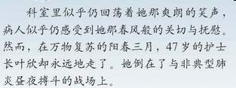

Slide 15
第一段
第一自然段 以倒叙的手法写护士长叶欣倒在了与非典型肺炎昼夜搏斗的战场上，可是她的音容犹在。

Slide 16


Slide 17
第二段
概括介绍抗击“非典”是一场没有硝烟的战争。

Slide 18


Slide 19


Slide 20

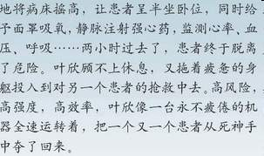

Slide 21

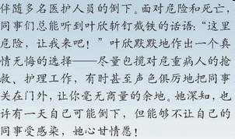

Slide 22
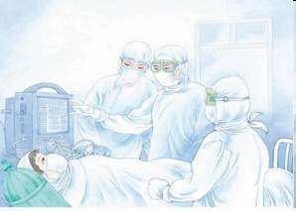

Slide 23

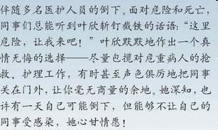

Slide 24
第三段（4——7节）
具体描述了护士长叶欣放弃休息，身先士卒，不怕牺牲，不顾疲劳，舍生忘死，在于非典型肺炎昼夜搏斗的过程中，抢救患者，保护同事，不幸被感染的英雄事迹。

Slide 25
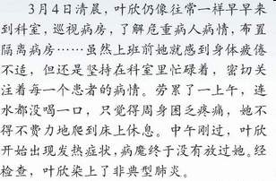

Slide 26

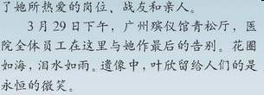

Slide 27
第四段（8-9节）
告诉我们叶欣永远离开了她所热爱的岗位，战友和亲人，留给人们的是永恒的微笑。

Slide 28
巩固练习

Slide 29
最后一段
在内涵上与课文开头相呼应，突出了叶欣崇高的形象。

Slide 30


Slide 31
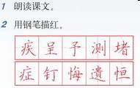

Slide 32


Slide 34
深化课题
我们常把医护人员称为“白衣天使”，而我们的课题是“永远的白衣战士”为什么？
叶欣是“白衣天使”，但更是一名战士，因为她是在抗击“非典”这场没有硝烟的战场上牺牲的。课题用“永远的白衣战士”比用“永远的白衣天使”好，这样更能突出“战争”的残酷和叶欣的英勇精神。
另叶欣虽然牺牲了，可她留给了人们“爽朗的笑声”，还有“春风般的关切与抚慰”，他永远活在人们的心中，所以，说她是“永远的白衣战士” 。

Slide 35
总结板书：
救死扶伤
崇高精神
11永远的白衣战士
叶欣
身先士卒
舍己为人

Slide 36
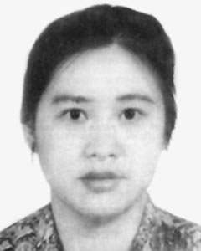
她是我们心中——
叶欣礼赞
宛如一道撕裂黎明前的天空的响亮闪电
你裸露的灵魂荡涤出像“非典”般的滚滚污浊
无数自私而卑劣的肖小顾影自怜——
竟有这样的人？还有这样的人！
你留下的只是临终时淡然的笑意
苍老的祖国却因你而变得渐渐年轻
一个柔弱的身影站到了所有人的最前面
我在为你而哭泣！
你守护生命如同捍卫自己的沃土
你让关爱他人不再是一种高尚的奢谈
你令我们重新读懂了善良与博爱
你的温柔好比绵绵春雨滋润了很多人的心
你的生命真的是如此美丽
美丽得让你身后的江山层林尽染、漫红碧透！
你让我看见了历史时空中处处涌动的中华魂……
“永远的白衣战士”！
让我们记住她吧！

Slide 37
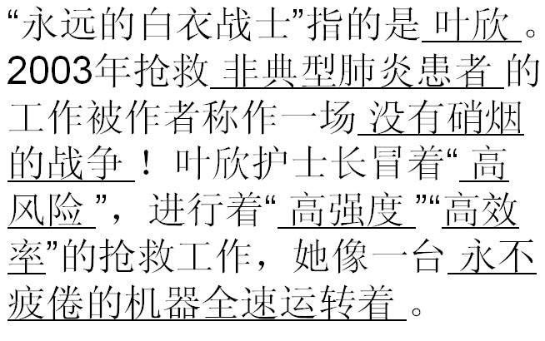

Slide 38
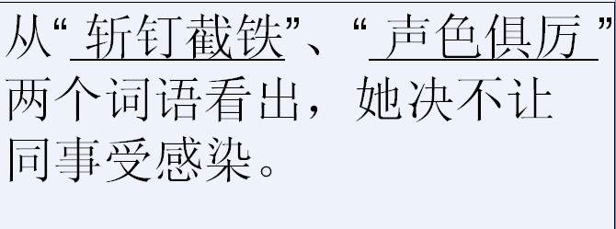

Slide 39
